Slide 1
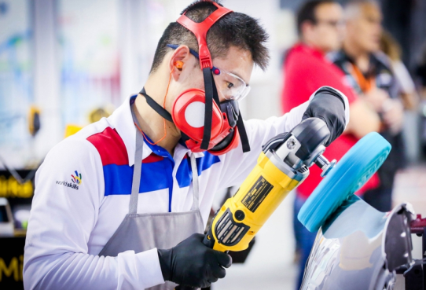
ПОРЯДОК ПРИЕМА В КОЛЛЕДЖИ В 2021 году
ҚАЗАҚСТАН РЕСПУБЛИКАСЫНЫҢ БІЛІМ ЖӘНЕ ҒЫЛЫМ МИНИСТРЛІГІ
МИНИСТЕРСТВО ОБРАЗОВАНИЯ И НАУКИ РЕСПУБЛИКИ КАЗАХСТАН
2021 год

Slide 2
Новый механизм размещения госзаказа и приема в колледжи
Госзаказ размещается по выбору абитуриентов
по фактическому приему в колледжи
1. Принцип «деньги за студентом»
Вступительные экзамены отменены
(исключение педагогические, медицинские, творческие)
Конкурс автоматизирован
Единая ИС по области
2. Обеспечение прозрачности и объективности приема
3. Обеспечение бесплатным ТиПО всех желающих выпускников 9-х классов до 2025 года
100% охват бесплатным ТиПО всех желающих выпускников 9-х классов:
в 8 регионах в 2021 году (Акмолинская, Актюбинская, Жамбылская, Мангистауская, СКО, Костанайская, Павлодарская, ЗКО)
+3 – в 2022 году (ВКО, Атырауская, Карагандинская)
+3 – в 2023 году (Алматинская, Кызылординская, Туркестанская)
+3 – в 2024 году (города Нур-Султан, Алматы и Шымкент)

Slide 3
Порядок формирования, распределения и размещения госзаказа на подготовку кадров с ТиПО
по новому механизму «деньги за студентом»
до 30 мая
до 17 июня
до 20 июня
до 10 июля
1
2
3
4
Утверждение госзаказа МИО в соответствии с потребностями рынка труда и экономики в целом по специальностям и количеству мест
Утверждение Комиссией перечня колледжей по специальностям, в которых по условиям Конкурса возможно размещение госзаказа с указанием проектной возможности
Формирование контента Информационной системы для приема абитуриентов на обучение по госзаказу
Загрузка данных о специальностях и колледжах по решению Комиссии МИО в ИС Управлений образования
Проведение собеседований и специальных и творческих экзаменов с абитуриентами, поступающими на педагогические, медицинские и творческие специальности
утверждение состава приемной комиссии в колледжах
прием заявлений
проведение собеседований, экзаменов
внесение итогов в ИС

Slide 4
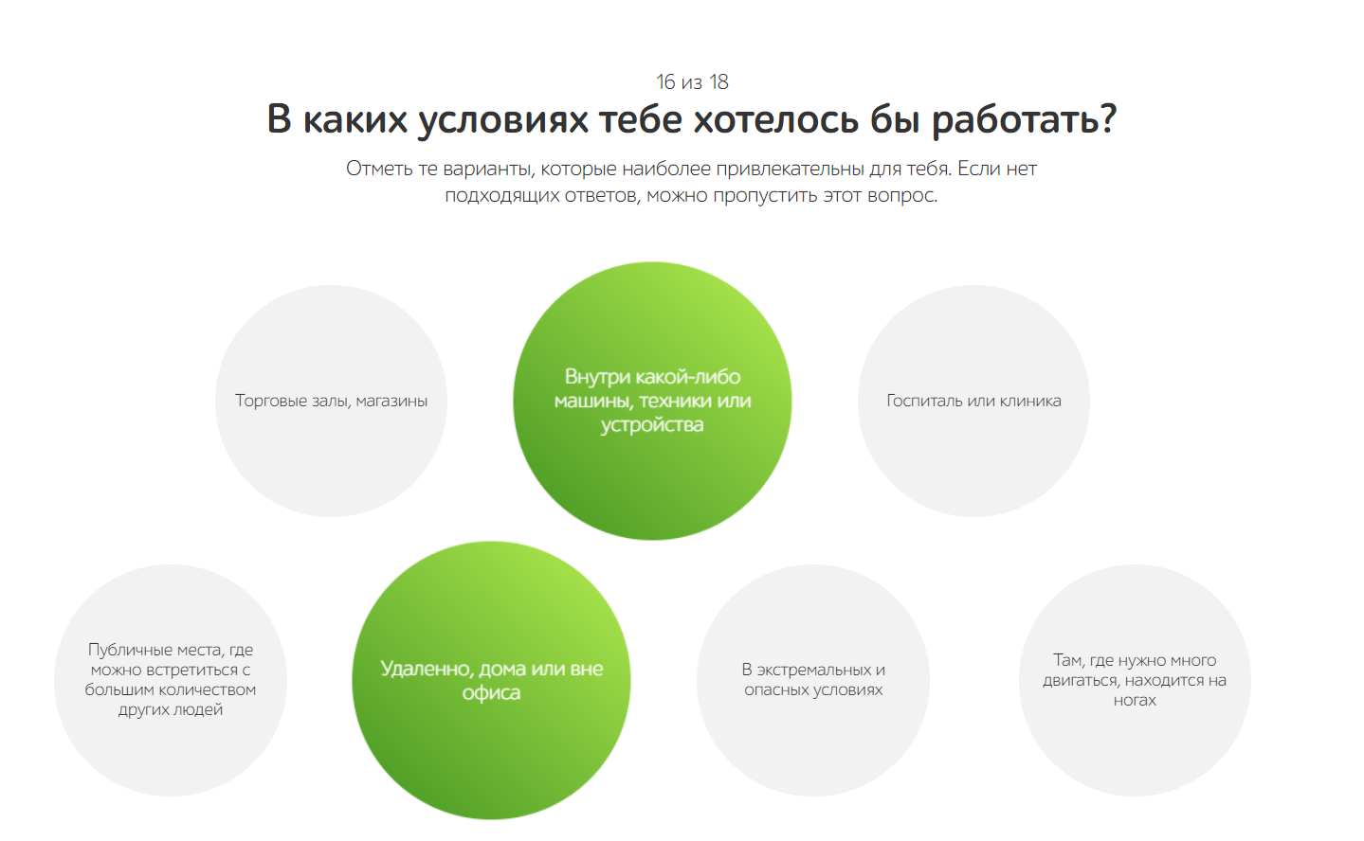
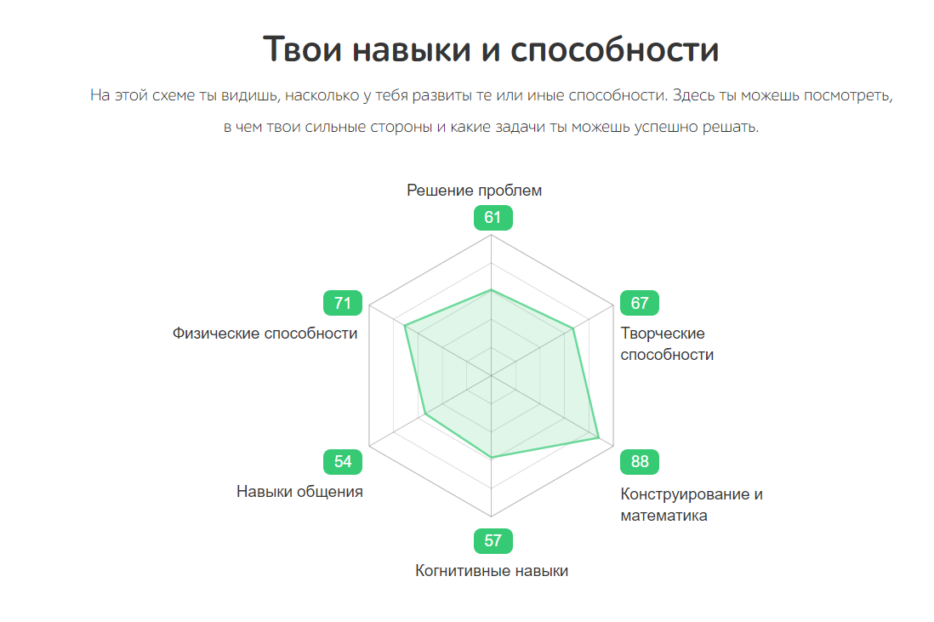
Профессиональная диагностика
1
2
3
4
Проходит профориентационный тест
Изучает результаты теста
Знакомится с рекомендуемыми профессиями ТиПО РК, новыми профессиями Атласа
Определяется с выбором специальности, колледжа
1
2
3
4
Проходит профориентационный тест
Изучает результаты теста
Знакомится с рекомендуемыми профессиями ТиПО РК, новыми профессиями Атласа
Определяется с выбором специальности, колледжа
Кол-во мест, направляемых на Конкурс среди выпускников 11-х классов, колледжей

Slide 5
Порядок приема и зачисления студентов в колледжи по новому механизму «деньги за студентом»
26 июля
1. Регистрация выпускников 9-х классов, желающих обучаться по госзаказу в ИС образовательного портала
2. Заполнение заявления в ИС на обучение по госзаказу и выбор до 4-х специальностей и 4-х колледжей, загрузка документа, подтверждающего квотную категорию
3. Определение среднего конкурсного балла абитуриентов по обязательным и профильным предметам через НОБД
4. Ранжирование абитуриентов по специальностям и колледжам на основе среднего конкурсного балла и квотной категории
5. Распределение абитуриентов по специальностям и колледжам
19-25 июля
15-18 июля
До 15 июля
26 августа
выпускники 9-х кл.
С 20 июня
19-25 августа
15-18 августа
До 15 августа
выпускники 11-х кл.
С 28 июля
Кол-во мест, направляемых на Конкурс среди выпускников 11-х классов, колледжей

Slide 6
Порядок приема в колледжи на обучение по госзаказу
1. По итогам профессиональной диагностики в течение месяца выпускник 9-го класса подает заявление в ИС для участия в Конкурсе на обучение по госзаказу и выбор до 4-х специальностей и 4-х колледжей с 20 июня по 15 июля, выпускник 11-го класса – с 1 по 20 августа
2. ИС определяет средний конкурсный балл (GPA) абитуриентов после 9-го класса по обязательным и профильным предметам через НОБД с 16 по 19 июля календарного года, после 11-го класса – с 20 по 23 августа
Средний конкурсный балл (GPA)
Для абитуриентов, поступающих на базе 9-го класса
Средний конкурсный балл (GPA)
Оценка по казахскому или русскому языку
+
Оценка по
1- профильному предмету
+
Оценка по
2-профильному предмету
/
3
=
5
+
4
+
3
/
3
=
4
4
+
3
+
3
/
3
=
3,3
Кол-во мест, направляемых на Конкурс среди выпускников 11-х классов, колледжей
Средний конкурсный балл (GPA)
Для абитуриентов, поступающих на базе 11-го класса
Оценка по казахскому или русскому языку
+
Оценка по истории Казахстана
+
Оценка по 1- профильному предмету
+
Оценка по 2- профильному предмету
/
4
=
5
+
5
+
4
+
3
/
4
=
4,2
4
+
4
+
5
+
5
/
4
=
4,5

Slide 7
Порядок приема и зачисления студентов в колледжи по новому механизму «деньги за студентом»
3. Ранжирование абитуриентов после 9-го класса по специальностям и колледжам с учетом оценок и квотной категории с 20 по 25 июля, после 11-го класса – с 23 по 26 августа
4. Итоги распределения на специальность (квалификацию) и колледж – для базы 9 классов - 26 июля, для базы 11 класса – 27 августа.
5. Зачисление абитуриентов в колледжи до 29 августа

Slide 8
Прием в организации ТиПО в 2021 году
Подача документов абитуриентами, родителями или законными представителями в соответствии с приказом №578 МОН РК от 18.10.2018г. с 20 июня т.г.
Напрямую в колледж
Документ об образовании, фотографии, справки мед., квота
Через
Рассмотрение документов абитуриентов приемными комиссиями колледжей
Направление уведомления о соответствии документов требованиям и их приеме услугополучателям

